Slide 1
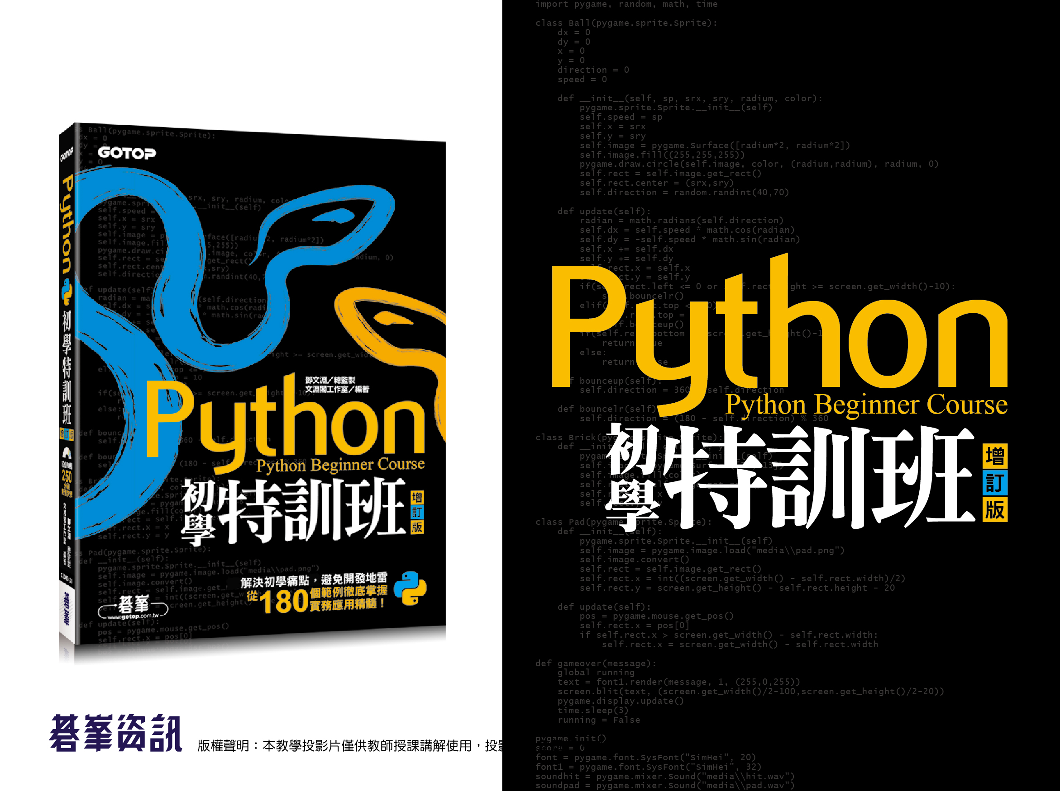

Slide 2
遊戲開發是許多程式語言很喜歡的一個領域，因為遊戲開發需要使用的技術範圍相當的廣，除了多媒體音效、圖片動畫，程式設計應用更是其中的核心。
PyGame 是為了讓Python 能夠進行遊戲開發工作所發展出來的套件，它能幫助Python 控制音效音樂、圖片動畫，並進行程式的運作，是一個十分強大，功能完整的套件。
在本章中將詳細說明PyGame 的使用方式，並利用實例範例帶領讀者學習其中重要的技巧，最後再利用一個有趣又好玩的遊戲進行專題開發，讓您也可以利用Python 快速的進入遊戲開發的世界。
16
實戰：PyGame 遊戲開發
16.1 Pygame 入門教學
16.2 Pygame 動畫處理
16.3 實戰：打磚塊遊戲

Slide 3


16.1 Pygame 入門教學
Pygame 專門是為了開發遊戲所推出的Python 套件。它是從 Simple Directmedia Layer (SDL) 延伸發展出來的。SDL 與 DirectX 類似，以精簡方式完成許多控制聲音、影像的基礎工作，大幅簡化程式碼，使開發遊戲工作更為容易。
16.1.1 Pygame 程式基本架構
建立 Pygame 程式首先要匯入 Pygame 套件，語法為：
然後啟動 Pygame 套件，語法為：
接著建立繪圖視窗做為圖形顯示區域，語法為：

Slide 4
Pygame 套件的 display.set_caption 方法可設定視窗標題，例如：
通常圖形不是直接畫在繪圖視窗中，而是在繪圖視窗建立一塊與繪圖視窗同樣大小的畫布，然後將圖形畫在畫布上。建立畫布的語法為：
畫布變數的 fill 方法的功能是為畫布填滿指定顏色，例如設定畫布為紅色：
建立畫布後並不會在繪圖視窗中顯示，需以視窗變數的 blit 方法繪製於視窗中，語法為：
最後更新繪圖視窗內容，才能顯示繪製的圖形，語法為：

Slide 5
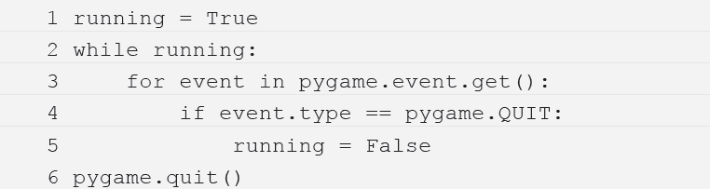
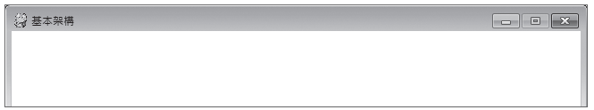
偵測關閉繪圖視窗
使用者若是按繪圖視窗右上角 鈕必須關閉繪圖視窗，結束程式執行，因此要以無窮迴圈檢查使用者是否按了 鈕，程式碼為：
範例：Pygame 建立繪圖視窗
使用 Pygame 建立繪圖視窗，按 鈕會關閉視窗。

Slide 6
16.1.2 基本繪圖
繪製矩形：pygame.draw.rect
Pygame 繪製矩形的語法為：
繪製圓形：pygame.draw.circle
Pygame 繪製圓形的語法為：
繪製橢圓形：pygame.draw.ellipse
Pygame 繪製橢圓形的語法為：

Slide 7
繪製圓弧：pygame.draw.arc
Pygame 繪製圓弧的語法為：
繪製直線：pygame.draw.line
Pygame 繪製直線的語法為：
繪製多邊形：pygame.draw.polygon
Pygame 繪製多邊形的語法為：

Slide 8
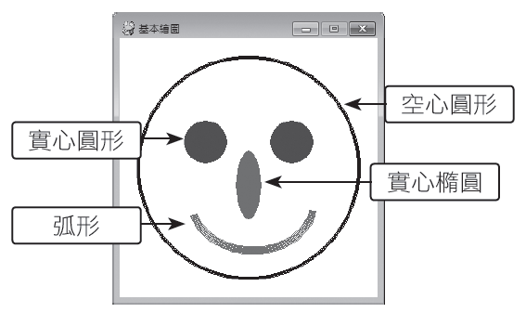
範例：基本繪圖- 人臉
以基本繪圖功能繪製人臉。

Slide 9
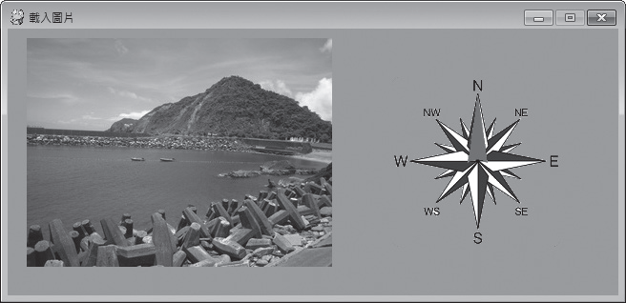
16.1.3 載入圖片
使用幾何繪圖無法畫出精緻圖形，若有現成圖片可載入 Pygame 中直接使用。載入圖片的語法為：
圖片載入後通常會以 convert 方法處理，增加繪製速度，語法為：
範例：顯示載入圖片
載入圖片並顯示，右方為具有去背效果的圖片。

Slide 10
16.1.4 繪製文字
Pygame 可用繪圖的方式繪製文字，如此就可將文字與圖形合為一體。繪製文字前需先指定文字字體，語法為：
Pygame 繪製文字的語法為：

Slide 11
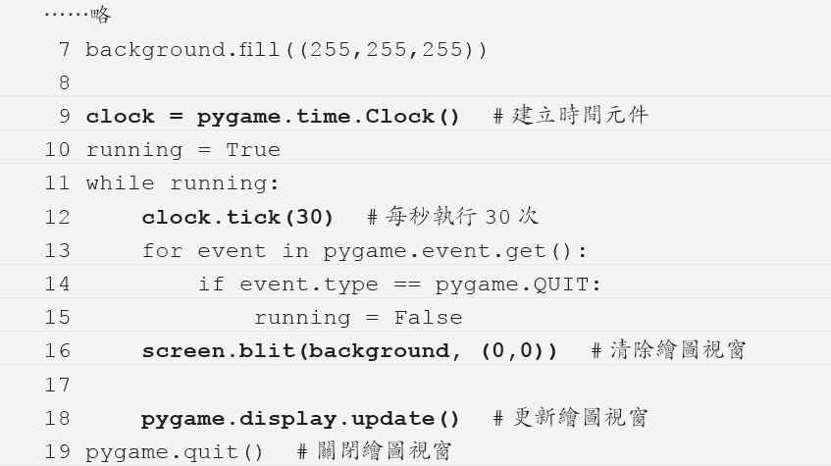
16.2 Pygame 動畫處理
16.2.1 動畫處理基本程式架構
Pygame 基本程式架構中，最後是以無窮迴圈檢查使用者是否按 鈕關閉繪圖視窗，設計者可將不斷重新繪製繪圖視窗的程式碼置於此無窮迴圈內。動畫處理的基本程式架構為：(<basicmotion.py>)

Slide 12
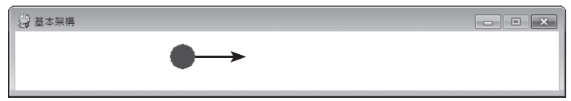
16.2.2 水平移動的藍色球體
範例：藍色球體水平移動
開始時藍色球體位於水平中央位置並向右移動，碰到右邊界時會反彈向左移動，碰到左邊界時也會反彈向右移動。

Slide 13
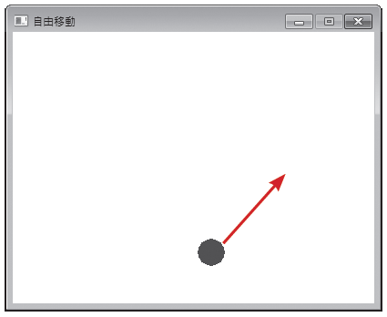
16.2.3 自由移動的藍色球體
範例：藍色球體自由移動
開始時藍色球體以隨機角度向右上方移動，撞到邊綠會反彈繼續移動。

Slide 14
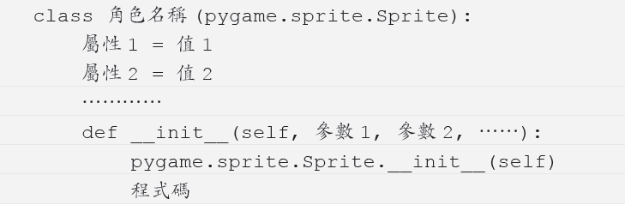
16.2.4 角色類別 (Sprite)
Pygame 角色類別是最被遊戲設計者稱道的功能，它不但能複製多個物件，還能進行動畫繪製、碰撞偵測等。建立角色類別的基本語法為：
以角色類別建立的角色物件無法直接在畫布中顯示，必須加入角色群組才能繪製。建立角色群組的語法為：
使用角色群組的 add 方法可將角色物件加入角色群組，語法為：

Slide 15
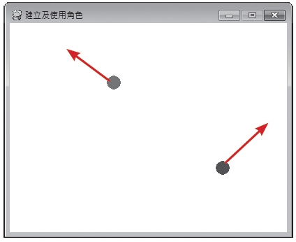
角色群組中可包含多個角色物件。最後使用角色群組的 draw 方法可將群組內全部角色物件繪製到畫布上，語法為：
範例：以角色製作自由移動球體
紅色及藍色球體角色會獨立自由移動，碰到邊界會反彈。

Slide 16
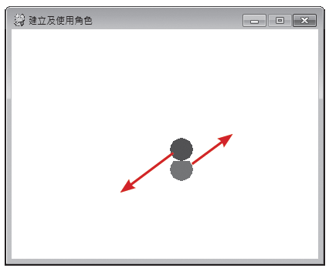
16.2.5 碰撞偵測
角色物件與角色物件的碰撞
偵測兩個角色物件的碰撞使用 collide_rect 方法，語法為：
角色物件與角色群組的碰撞
偵測一個角色物件與角色群組的碰撞使用 spritecollide 方法，語法為：
範例：球體物件碰撞
紅色及藍色球體角色會獨立自由移動，
碰到邊界會反彈，互撞也會反彈。

Slide 17
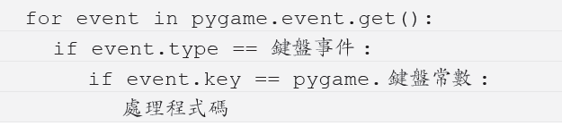
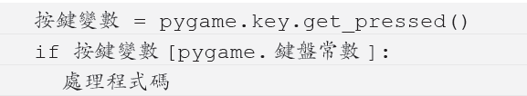
16.2.6 鍵盤事件
使用者可透過鍵盤按鍵來操控遊戲中角色運作，取得鍵盤事件的方法有兩種：
pygame.KEYDOWN、pygame.KEYUP 事件
pygame.KEYDOWN 是當使用者按下鍵盤時觸發，pygame.KEYUP 是當使用放開鍵盤時觸發，語法為：
pygame.key.get_pressed 事件
pygame.key.get_pressed 會傳回當前所有鍵狀態的串列，若指定鍵的值為 True就表示該鍵被按，語法為：

Slide 18
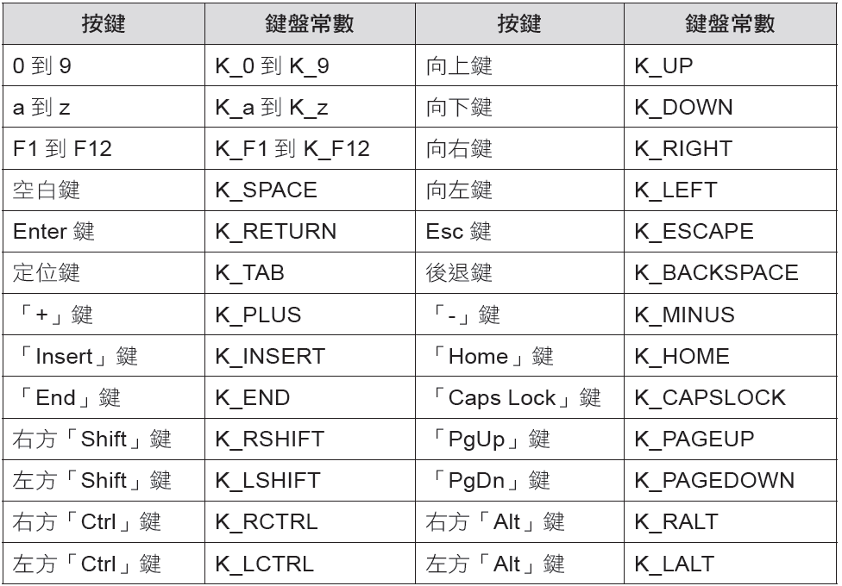
常用的按鍵與鍵盤常數對應表：

Slide 19
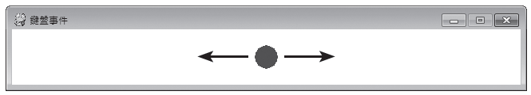
範例：鍵盤控制球體移動
按鍵盤向右鍵，藍球會向右移動，按住向右鍵不放球體會快速向右移動，若到達邊界則停止移動；按向左鍵藍球會向左移動，操作方式與向右鍵相同。

Slide 20
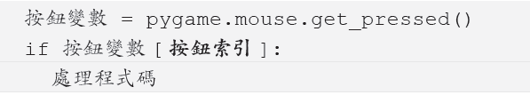
16.2.7 滑鼠事件
滑鼠按鈕事件
pygame.mouse.get_pressed 會傳回滑鼠按鈕狀態串列，若指定按鈕的值為 True就表示該按鈕被按，語法為：
滑鼠滑動事件
pygame.mouse.get_pos 會傳回目前滑鼠位置坐標串列，語法為：

Slide 21
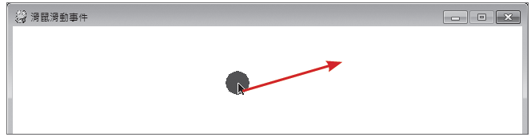
範例：藍色球隨滑鼠移動
開始時藍色球不會移動，按滑鼠左鍵後滑動滑鼠，球會跟著滑鼠移動；按滑鼠右鍵後，球不會跟著滑鼠移動。

Slide 22
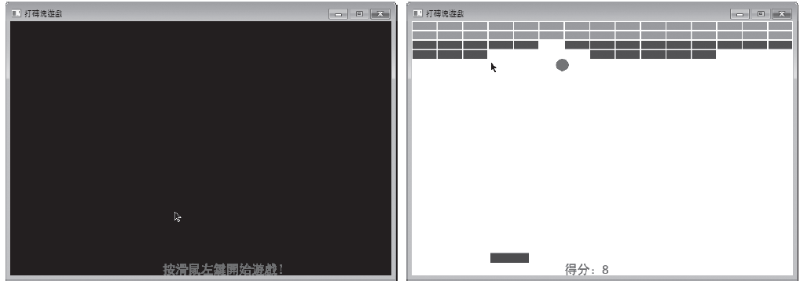
16.3 實戰：打磚塊遊戲
16.3.1 應用程式總覽
開始時下方會顯示「按滑鼠左鍵開始遊戲」訊息，使用者按滑鼠左鍵就顯示遊戲畫面。使用者移動滑鼠控制滑板，滑板只能左右移動，位置與滑鼠 x 坐標相同；共有 60 個磚塊，被球撞到的磚塊會消失，同時分數會增加，球撞到磚塊及滑板會發出不同音效。

Slide 23
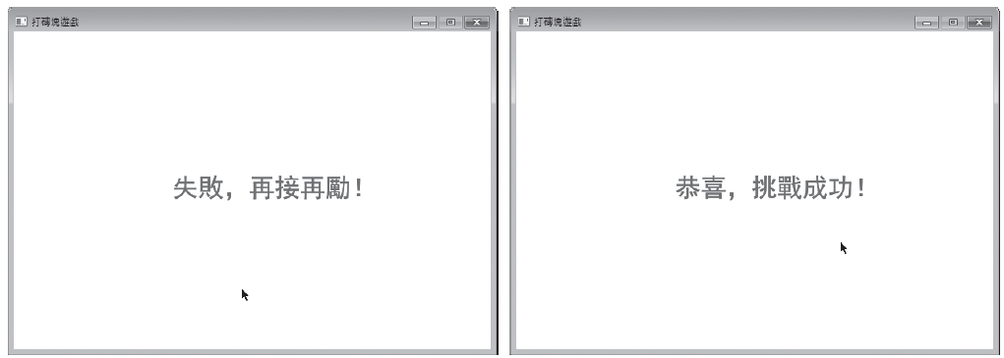
如果球體碰到下邊界就表示球體已出界，顯示「失敗，再接再勵！」訊息並結束程式；若全部磚塊都消失則顯示「恭喜，挑戰成功！」訊息並結束程式。

